Slide 1
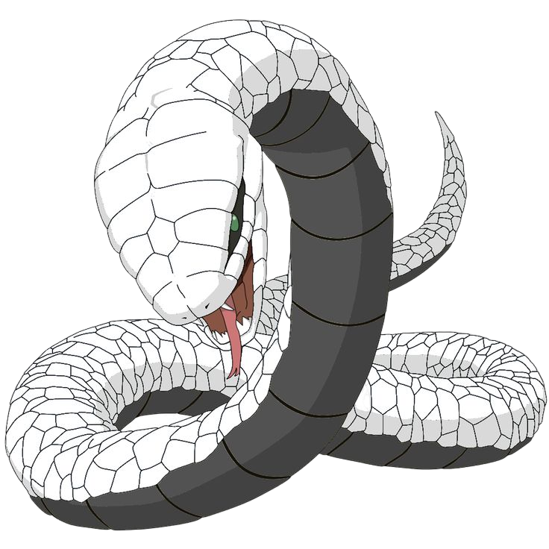
SNAKE
GAME

Slide 2
INTEGRANTES
Lucas Yuki Yanagui
Pedro Eduardo de Almeida Farias

Slide 3
TEMA ESCOLHIDO
Nós escolhemos este tema porque é algo novo que nunca tínhamos feito. A nossa é justamente por ser algo novo e queríamos ver como seria fazer um objeto se movimentar.

Slide 4
DESAFIOS
Um dos nossos maiores desafios foi a implementação das classes e novas tecnologias. Optamos por usar ArrayList em vez de LinkedList (ou lista encadeada, como preferir chamar). Embora o uso de LinkedList tornasse o código mais fácil de escrever e entender, e muitos vídeos recomendem LinkedList em vez de ArrayList, decidimos seguir com ArrayList. Na organização do projeto, dividimos cada funcionalidade em um método específico. Para resolver os bugs que surgiram, utilizamos vídeos e materiais disponíveis na internet como referência.

Slide 5
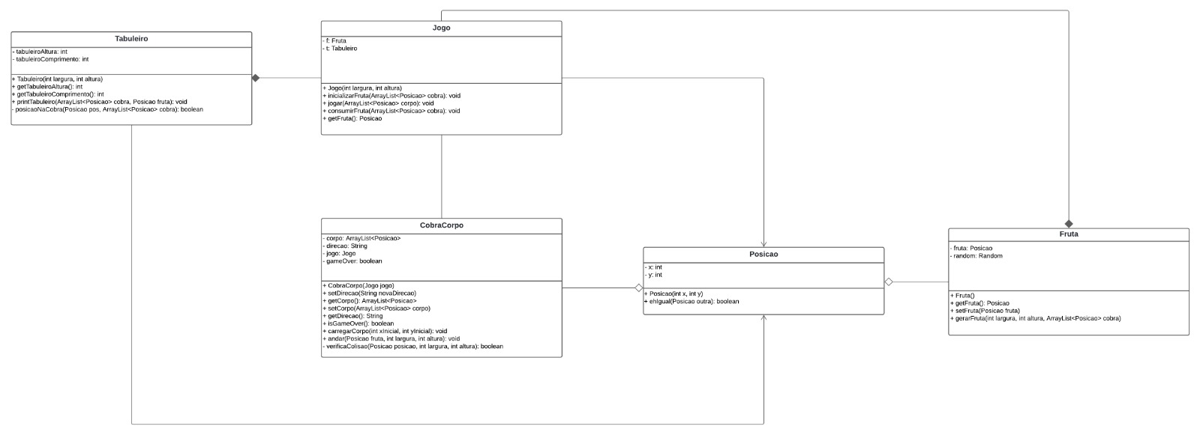
Diagrama de Classes

Slide 6
Agradecemos a sua atenção!!!
Baixe nosso projeto aqui: https://github.com/pedrogithub12/Jogo-da-cobrinha

